Slide 1
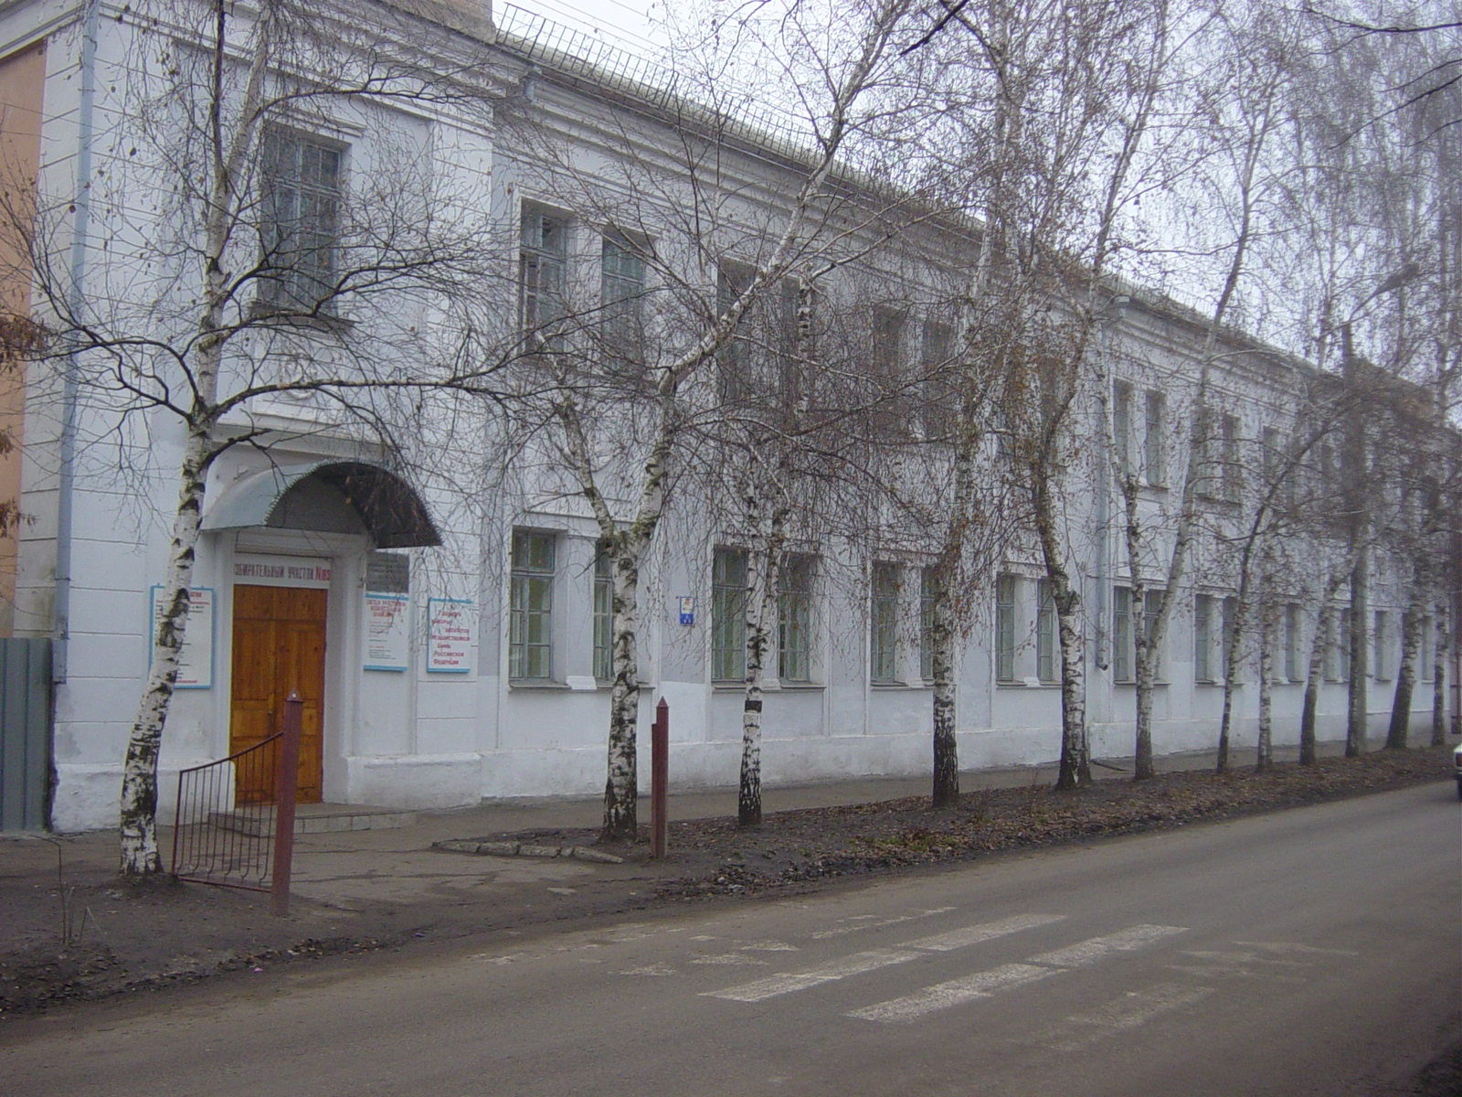
МБОУ «Средняя общеобразовательная школа №18 им. А.С. Сергеева»

Slide 2
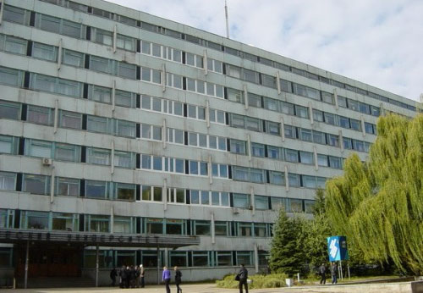
ЮЗГУ

Slide 3
высотомер
Научно – исследовательский проект
Михаилабучающегося9 класса
обучающегося 9 класса
Мамонтова Владимира
и
студента 1 курса ЮЗГУ Зубарева Михаила
Руководитель проекта
учитель химии
Паюдис Т.П.

Slide 4
Цель работы:
используя чертежи Д.И.М. создать дифференциальный барометр, по возможности модернизируя его.
Задачи исследования:
1 сконструировать высотомер
2.Изучить возможности и степень точности прибора для определения высоты.
3.Модернизировать прибор
4.Изучить возможности применения прибора как газоанализатора.

Slide 5
Методы исследования:
Анализ научной литературы
Изучение чертежей прибора
Конструирование прибора
Экспериментальные испытания: определение герметичности и точности показаний прибора

Slide 6
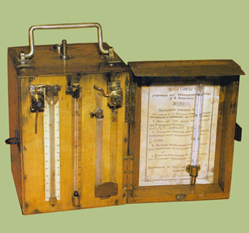

Slide 7
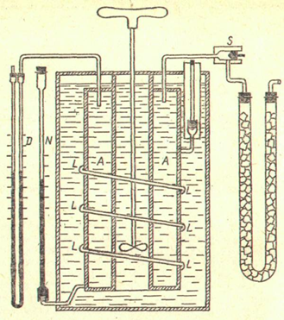

Slide 8
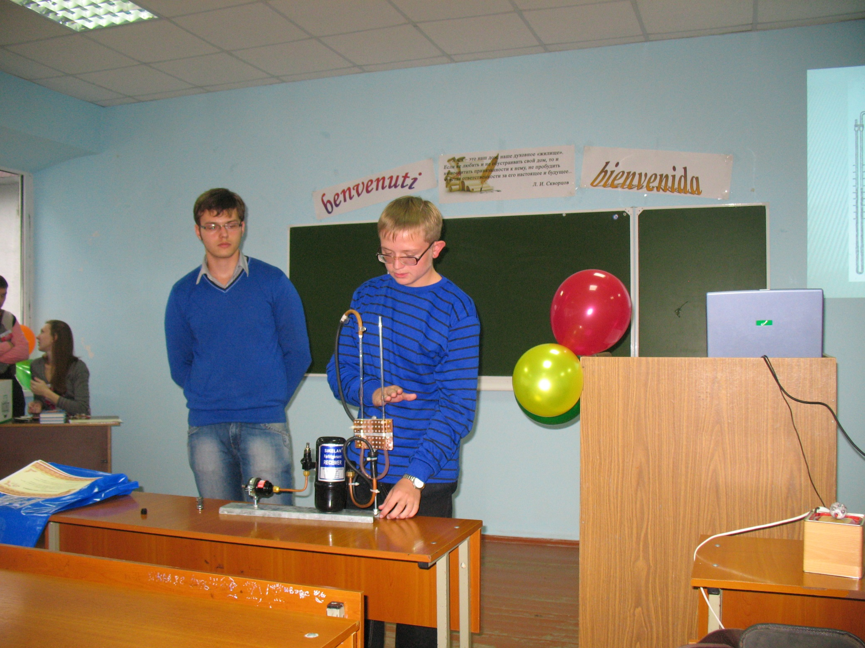

Slide 10
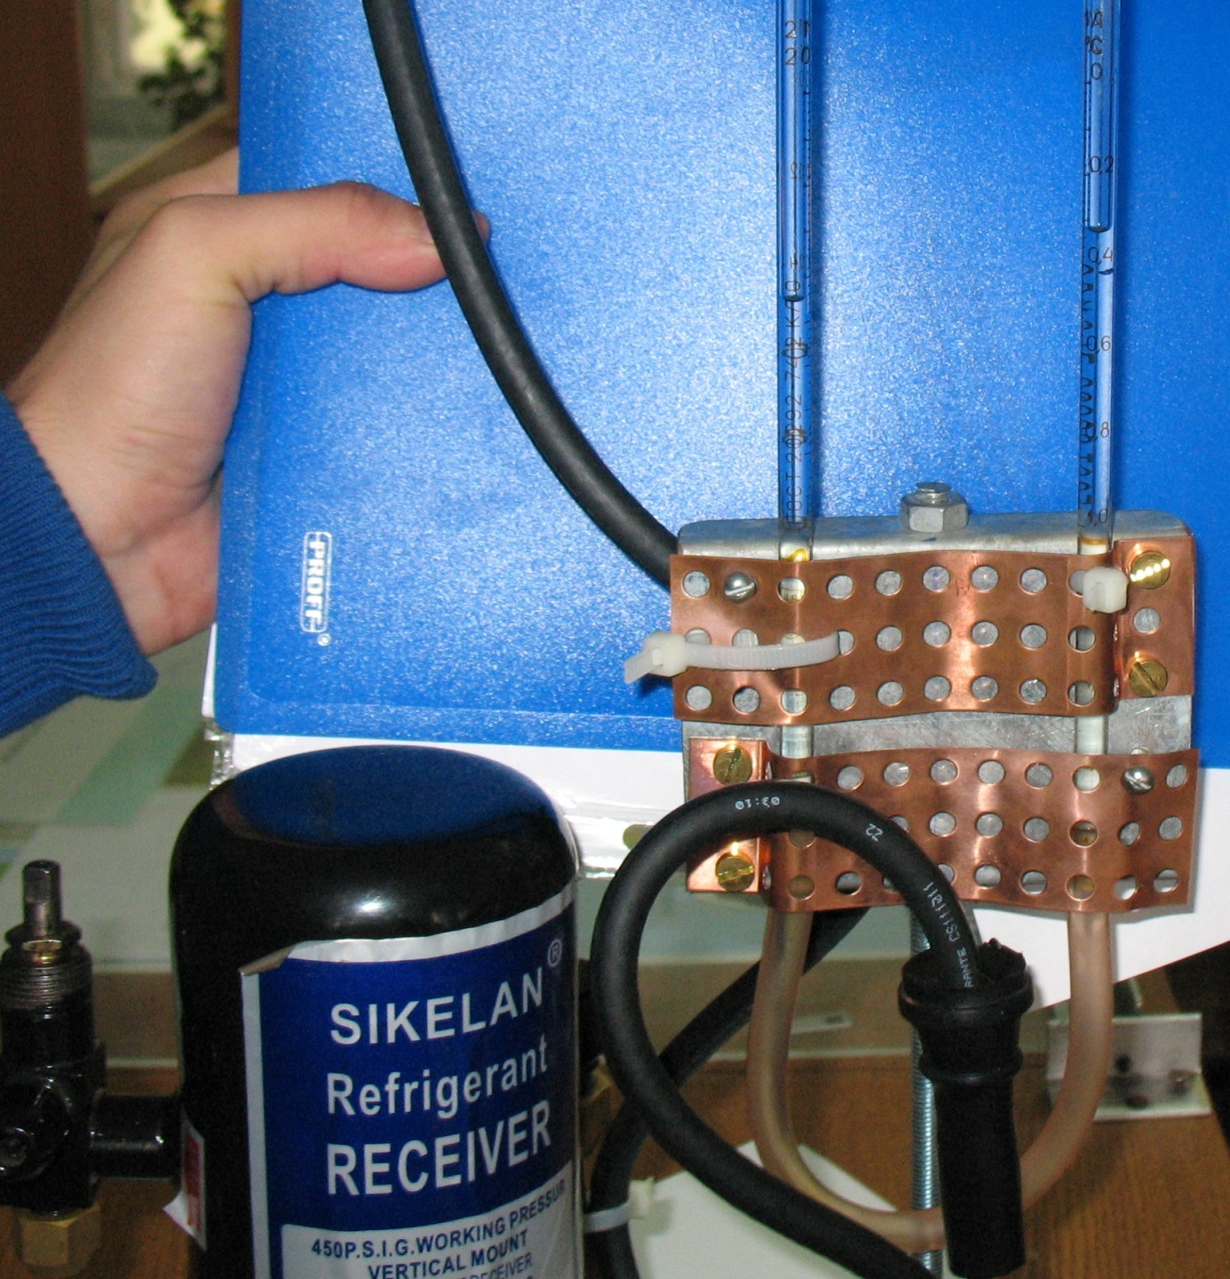

Slide 11
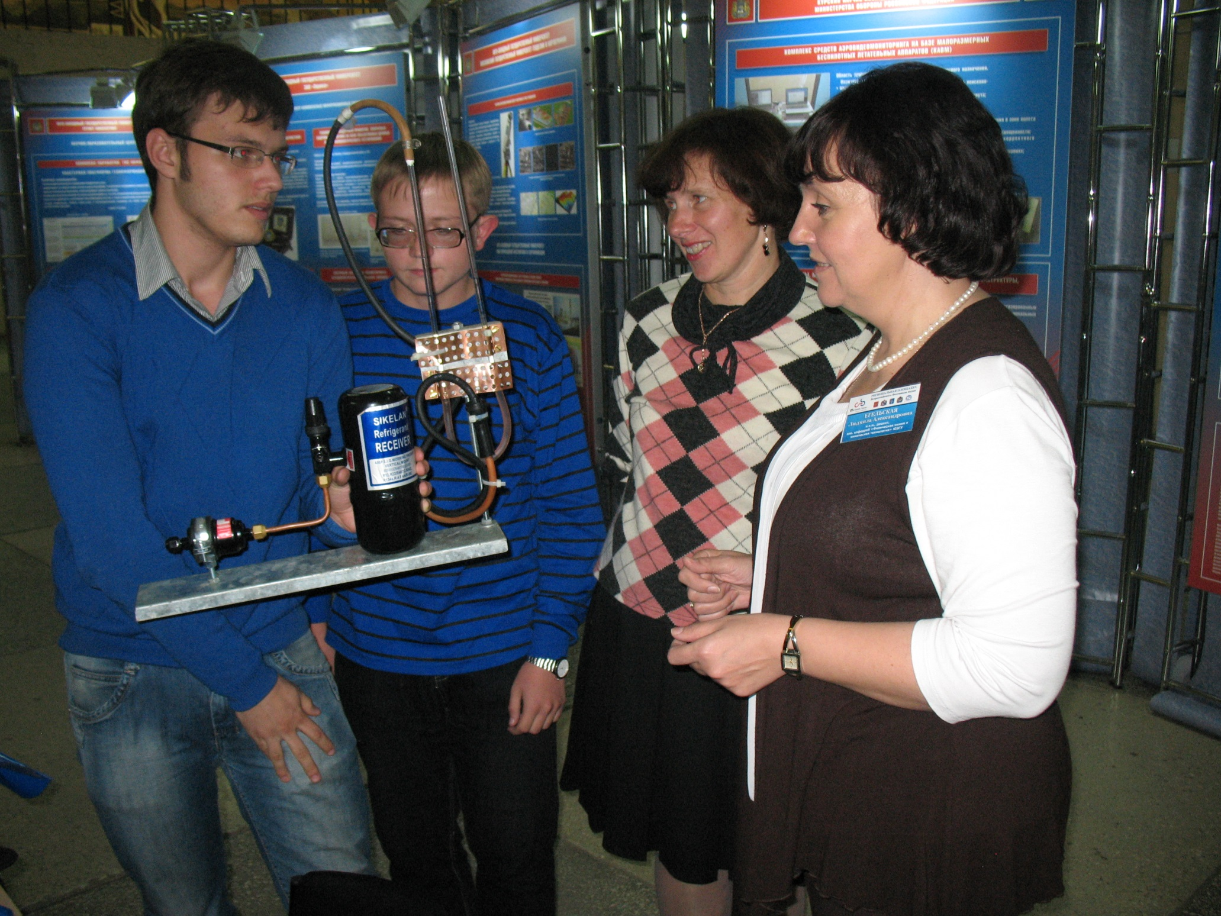

Slide 12
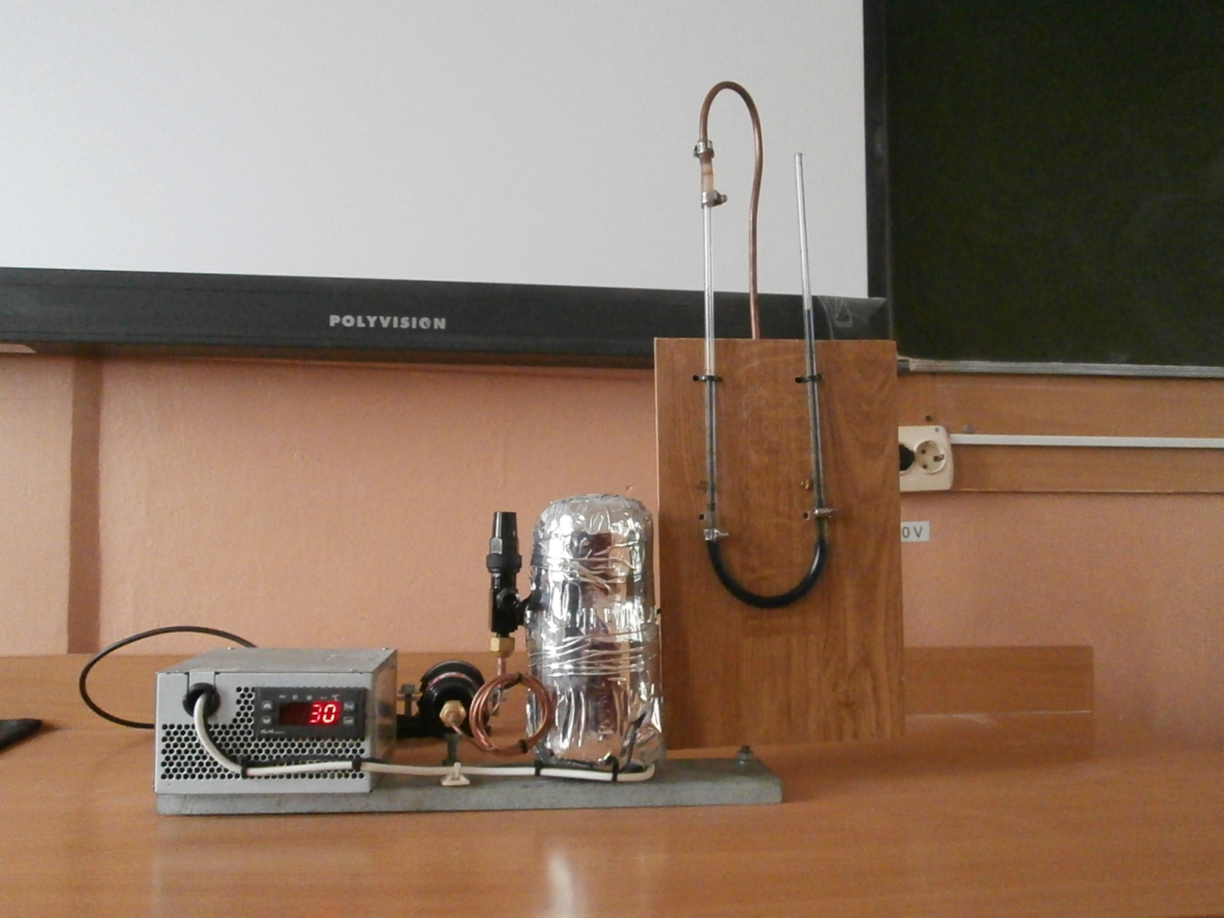

Slide 13
Вывод
Сконструированный нами прибор имеет высокую точность в определении высоты., способен показать изменение плотности воздуха, что делает возможным его применение в качестве газоанализатора. Вместе с тем, он получился достаточно громоздким, поэтому мы считаем, что его необходимо усовершенствовать. Данный прибор можно применять и в качестве учебного пособия для демонстрации некоторых физических законов.

